Slide 1
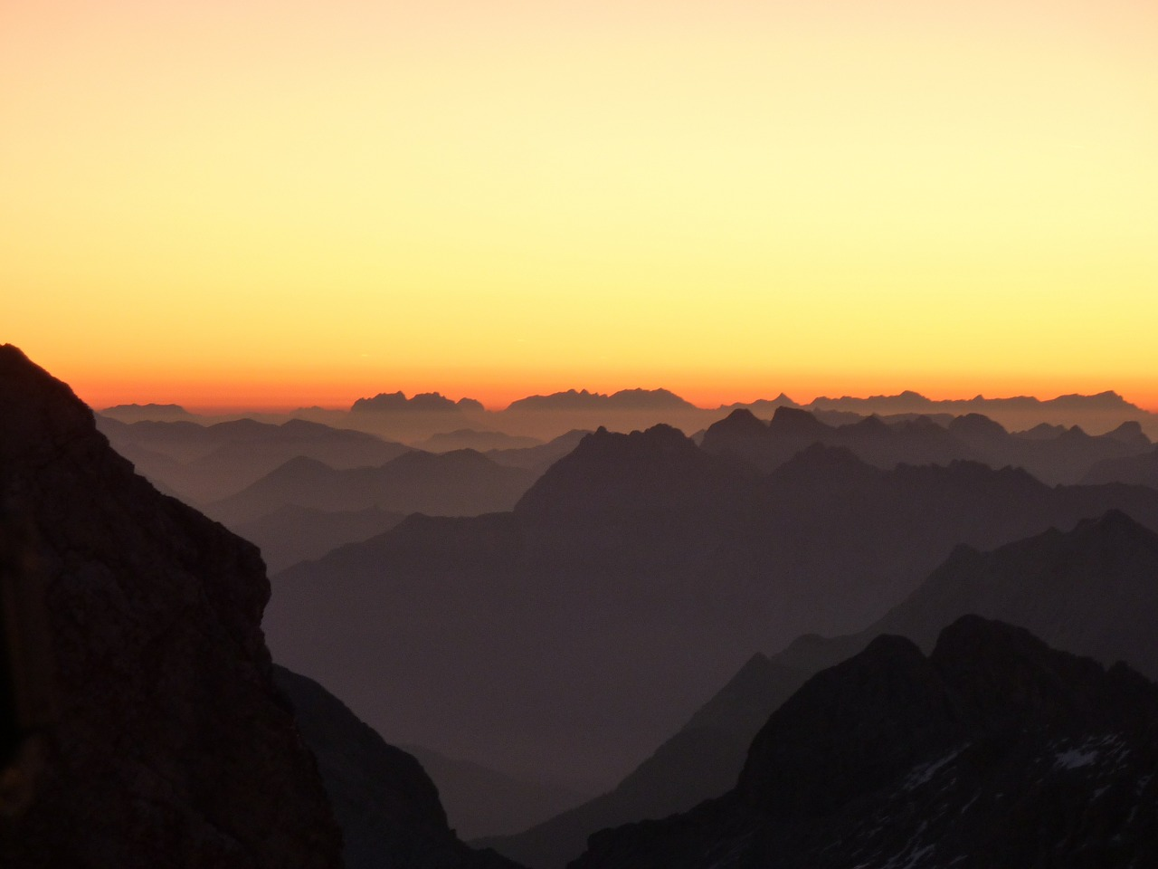
MODLITWA PAŃSKA

Slide 2
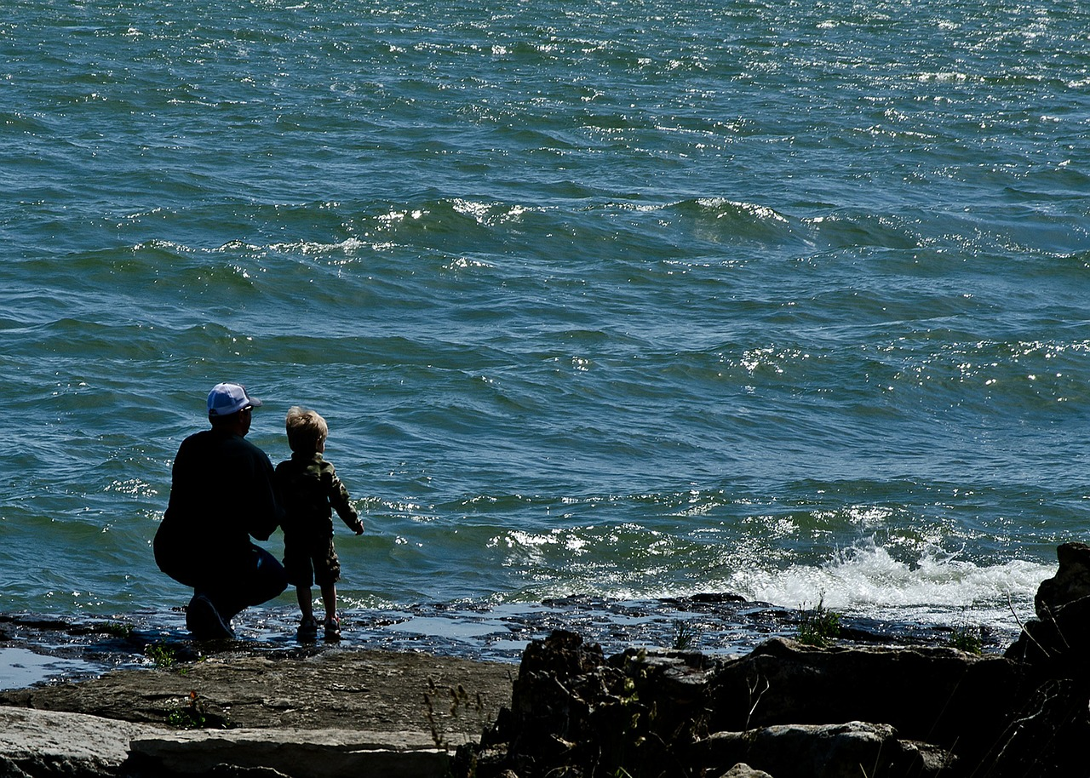
OJCZE NASZ

Slide 3
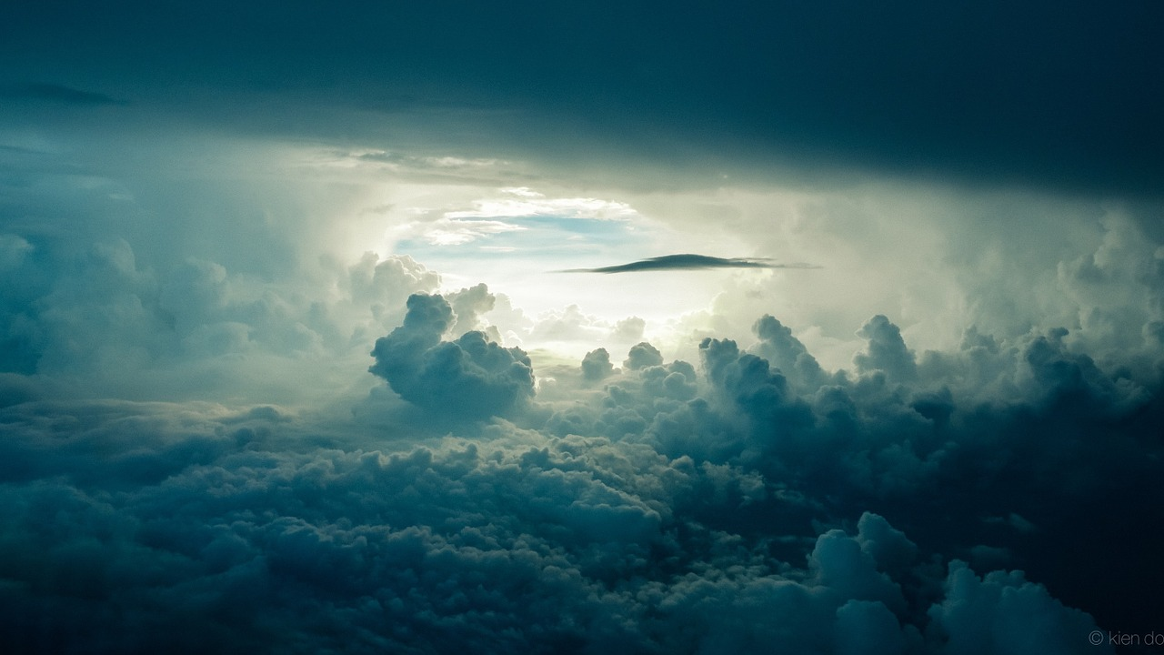
KTÓRYŚ JEST W NIEBIE

Slide 4
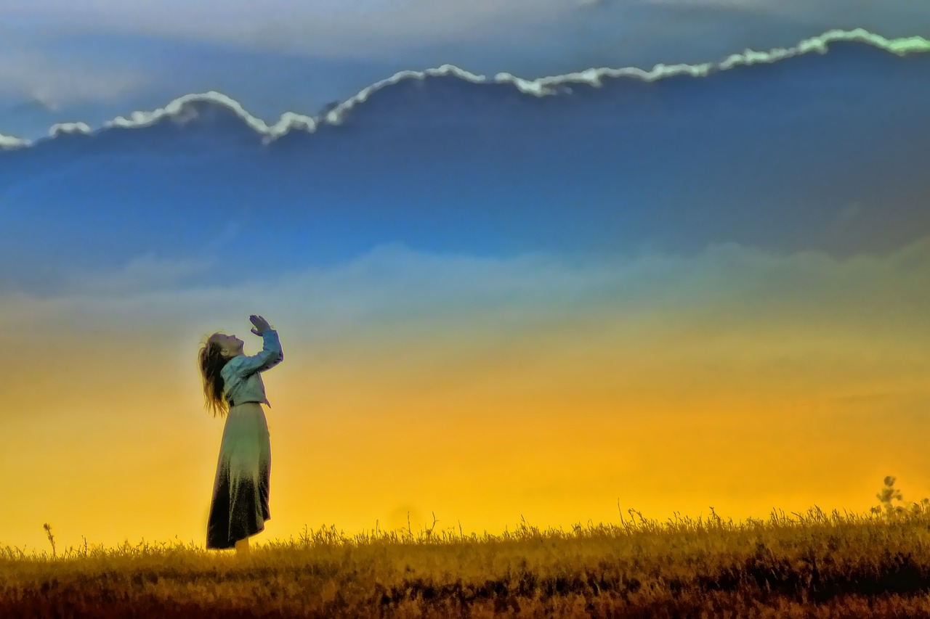
ŚWIĘĆ SIĘ IMIĘ TWOJE

Slide 5

PRZYJDŹ KRÓLESTWO TWOJE

Slide 6

BĄDŹ WOLA TWOJA JAKO
W NIEBIE, TAK I NA ZIEMI.

Slide 7
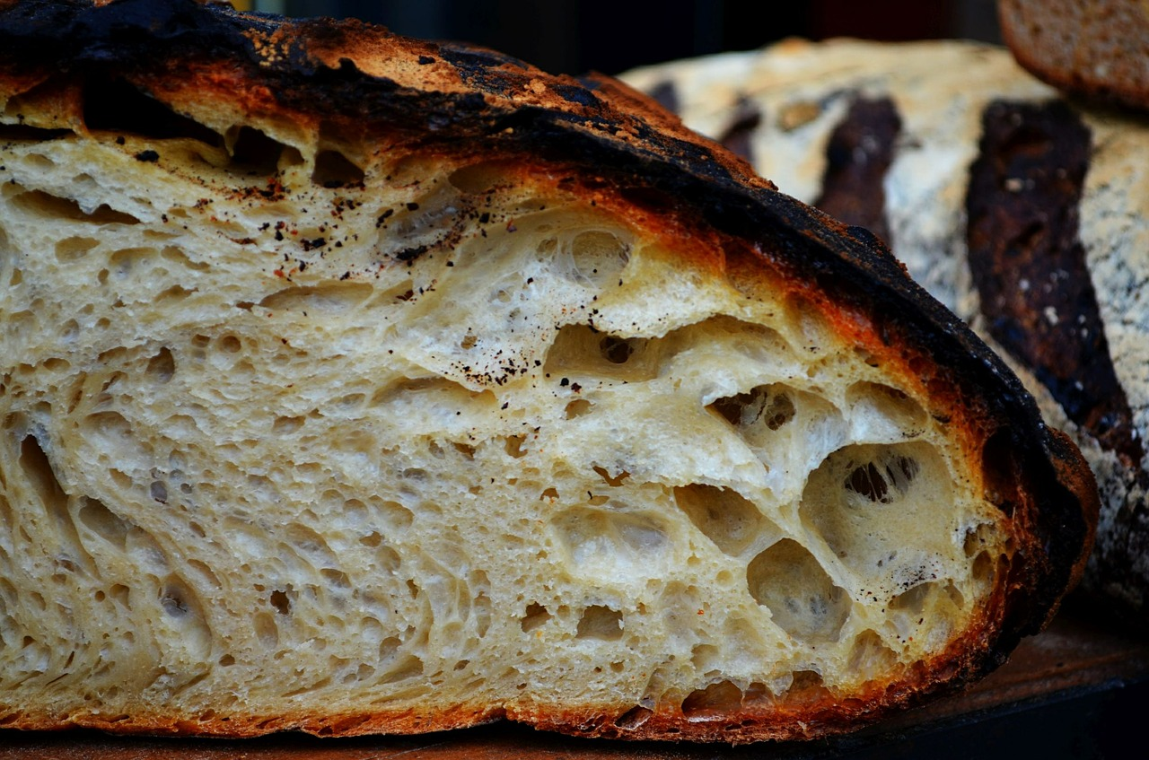
CHLEBA NASZEGO POWSZEDNIEGO
DAJ NAM DZISIAJ.

Slide 8
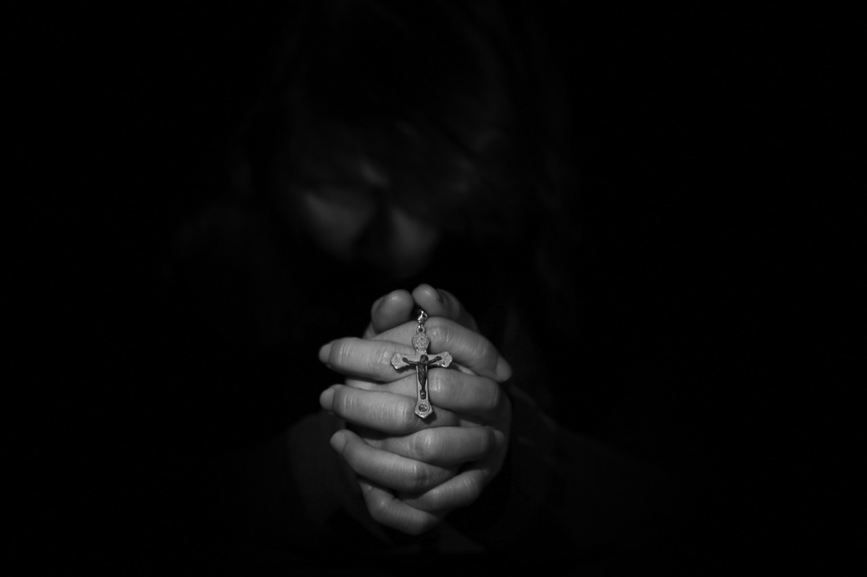
I ODPUŚĆ NAM NASZE WINY

Slide 9
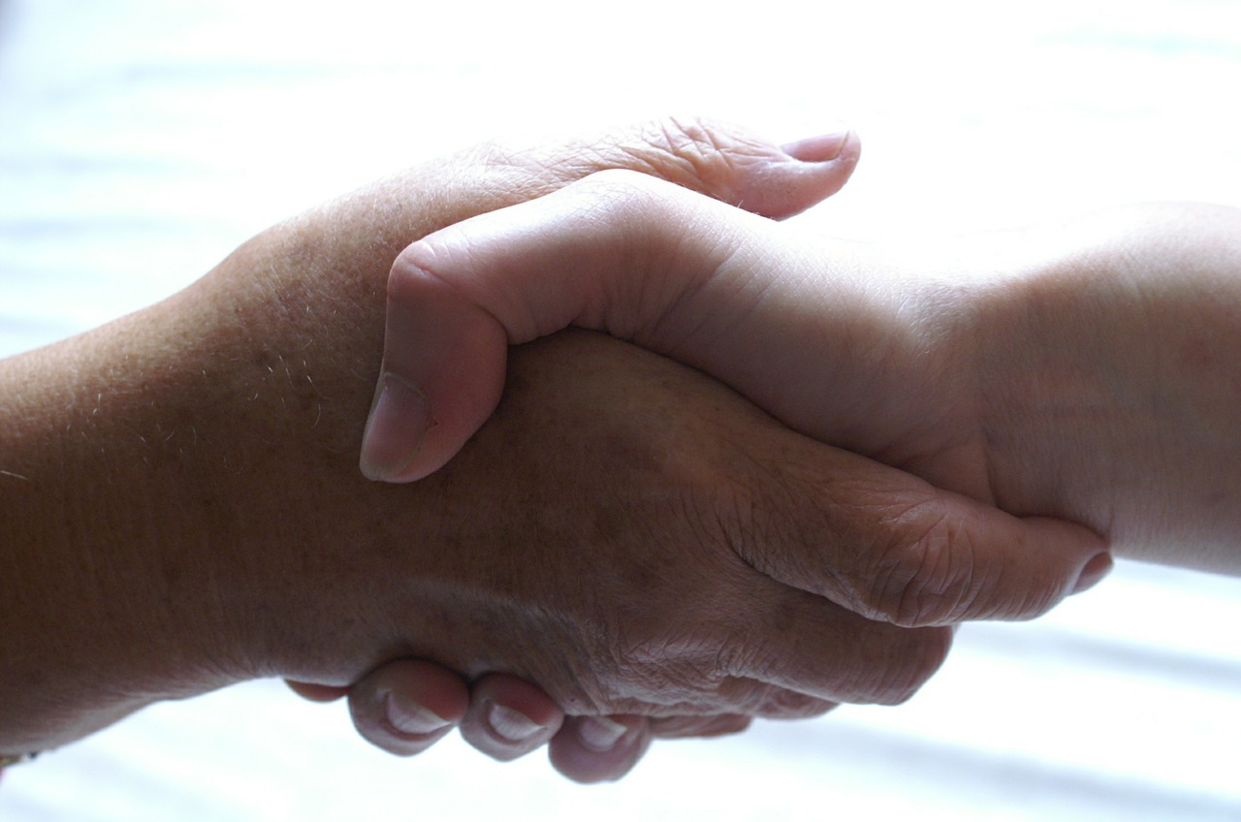
JAKO I MY ODPUSZCZAMY NASZYM WINOWAJCOM

Slide 10
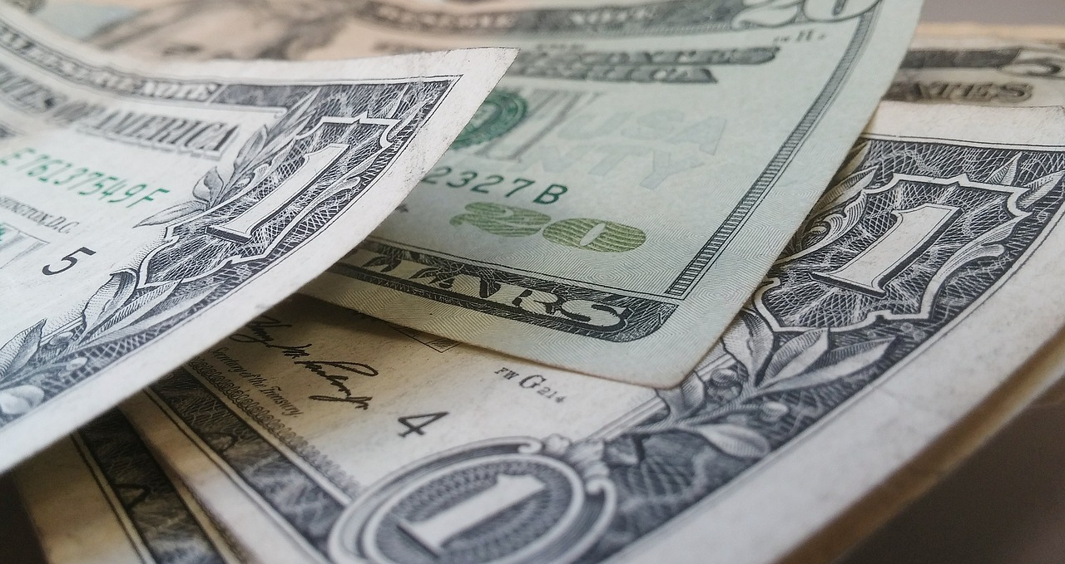
I NIE WÓDŹ NAS NA POKUSZENIE

Slide 11
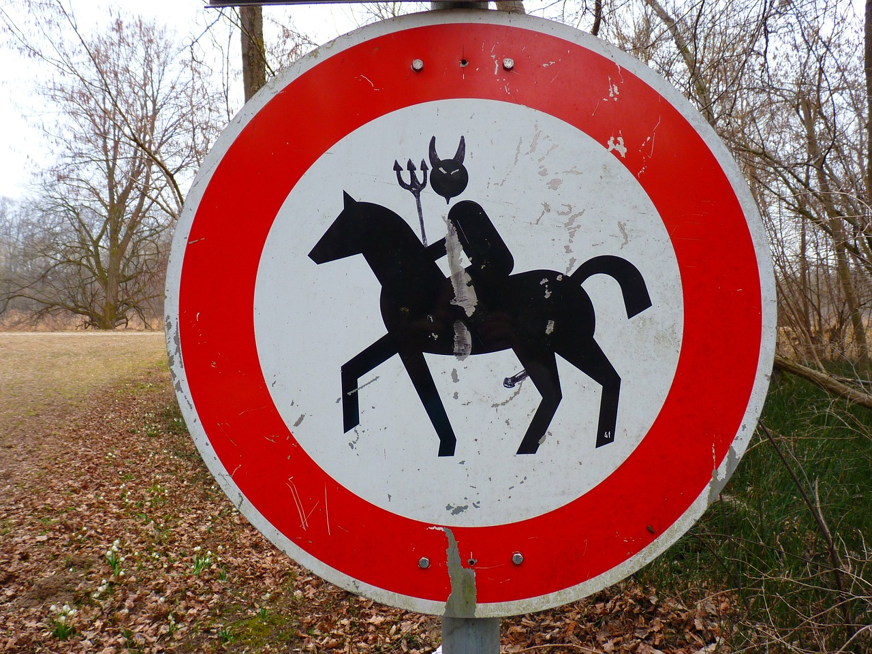
ALE NAS ZBAW ODE ZŁEGO

Slide 12
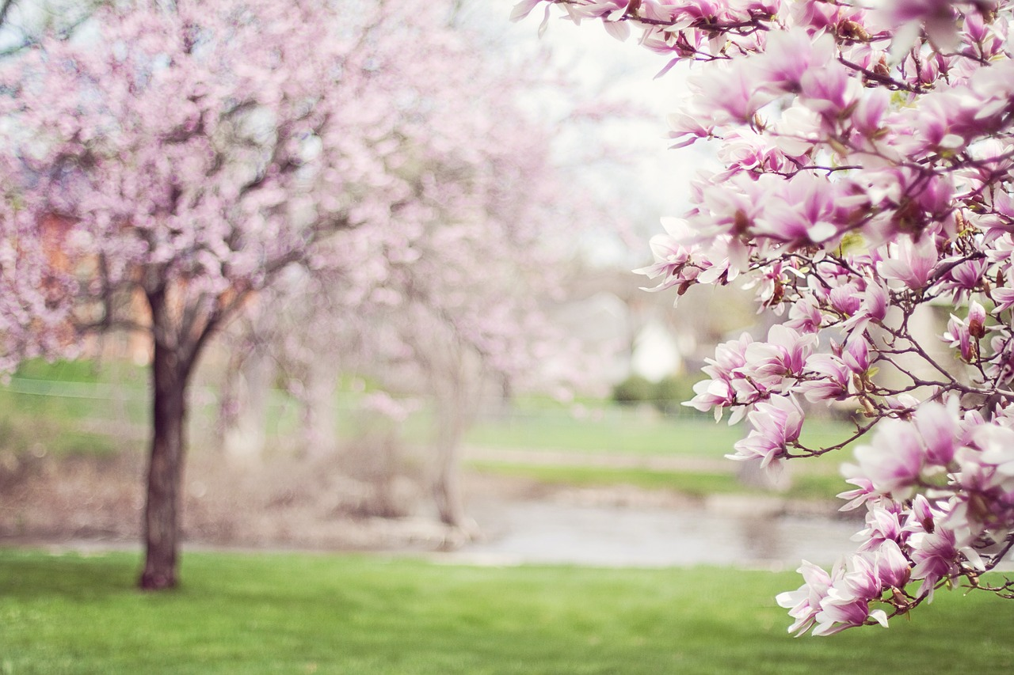
AMEN

Slide 13
